Slide 1
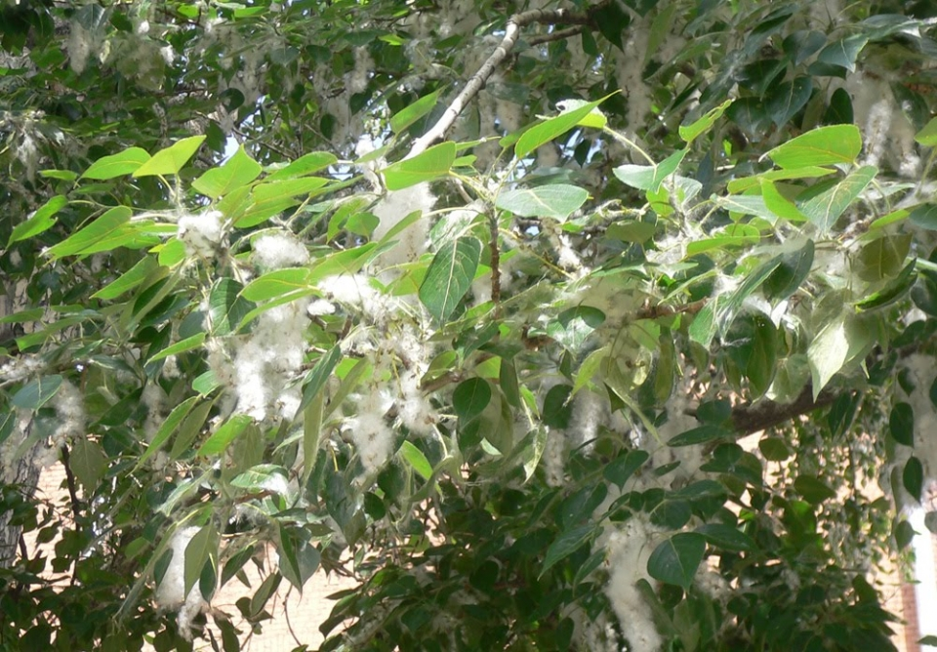
Презентация к проектной работе по теме «Деревья нашего города»
Выполнила: Ангелова Ангелина, ученица 4 «Д» класса, МОУ «С(К)ОШИ №4, города Магнитогорска, Челябинской области.
Руководитель: Чубаева Наталья Николаевна, воспитатель группы продлённого дня, первой квалификационной категории, МОУ «С(К)ОШИ №4, города Магнитогорска, Челябинской области.

Slide 2
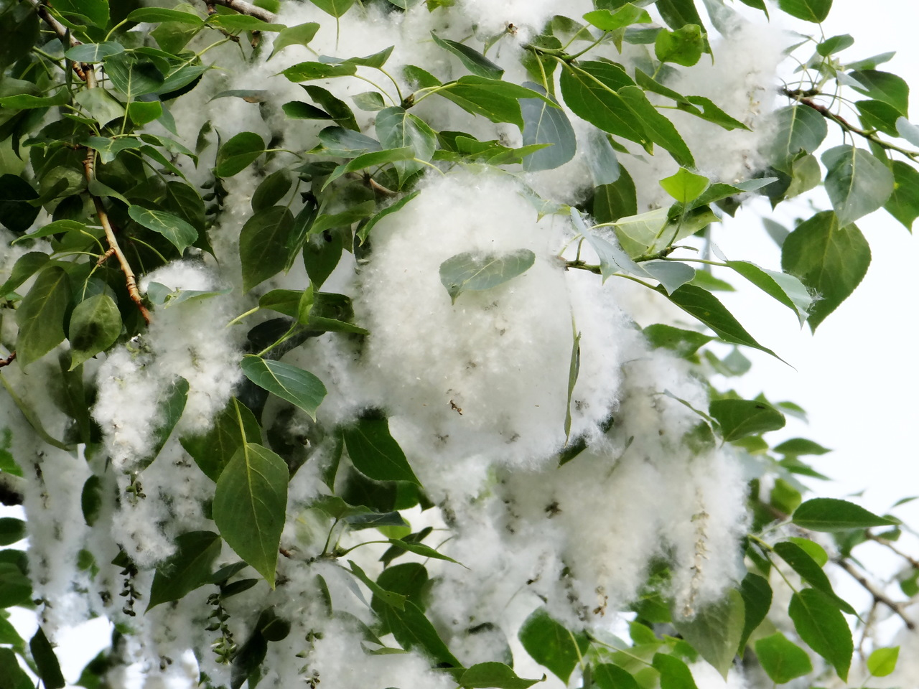
Тополиная викторина

Slide 3
Что означает слово «тополь»?
Ответ: Название дерева переводится с греческого на русский язык как «народный».

Slide 4
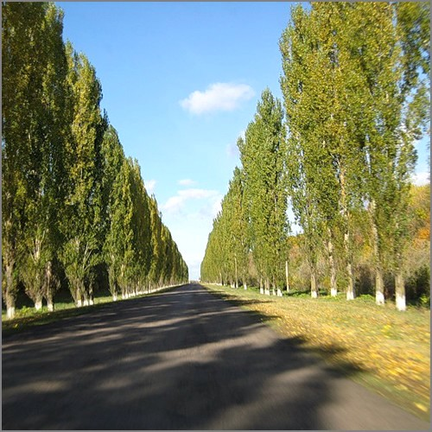
Что является Родиной тополя?
Родиной тополя является Россия.

Slide 5
Как применяют тополь в лечебных целях?
Тополь издавна используется в медицине. Для лекарственных целей собирают вручную неразвившиеся почки побегов тополя и реже мужские сережки, пока они ещё клейкие. Сушат почки в сушилке при температуре 30-35 градусов. Ранней весной собирают также кору со спиленных тополей. Отвары и настои, приготовленные из тополиных почек, обладают противовоспалительным, жаропонижающим, свойствами. Их применяют бронхиальных воспалениях, при повышенной нервной возбудимости.

Slide 6
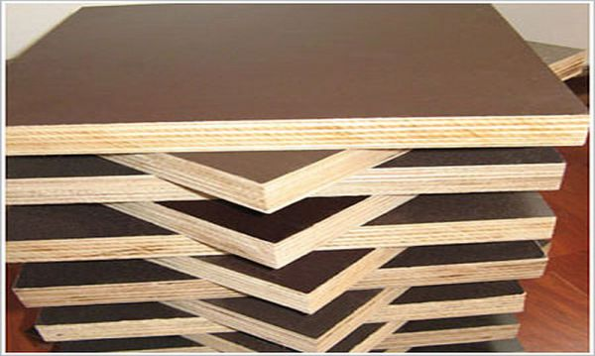
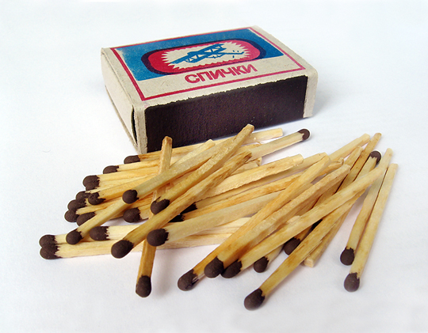
Что изготавливают из древесины тополя?
Из древесины тополя в России делают бумагу, фанеру, спички, щепки, пускают ее на топливо. А за рубежом из древесины тополя изготавливают клеёный щит, облицовывают его натуральным шпоном ценных пород и изготавливают дорогую мебель.
Из почек получают фиолетовую краску, из листьев — жёлтую.

Slide 7
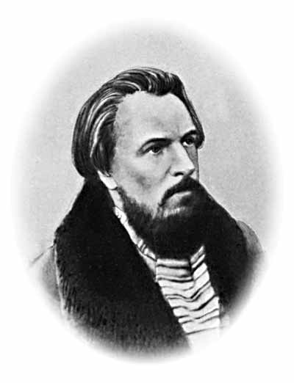
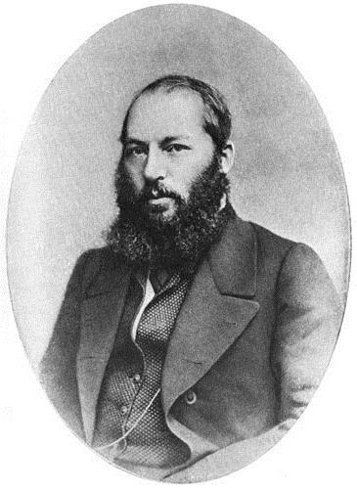
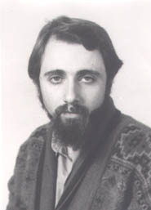
Какие стихи русских поэтов о тополе вам известны?
Афанасий Афанасьевич Фет «Тополь»
Аполлон Григорьев «Тополю»
С. Островский «Тополь»

Slide 8
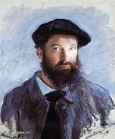
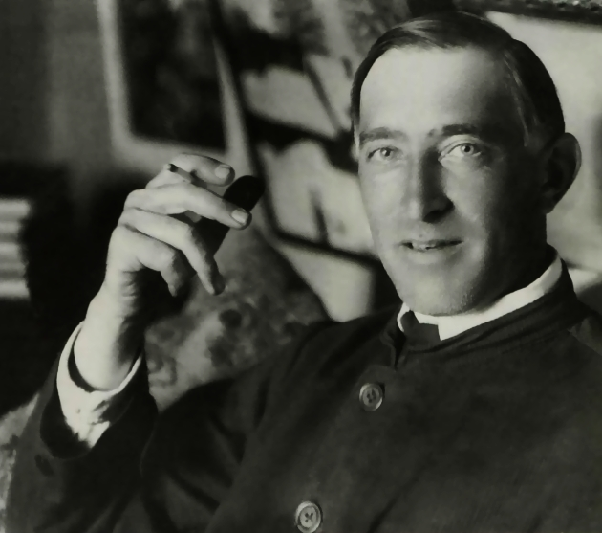
В картинах каких художников изображены тополя?

Slide 9
Источники
https://yandex.ru/images/search?img_url=http%3A%2F%2Fimg-fotki.yandex.ru%2
https://yandex.ru/images/search?p=3&text

